Slide 1
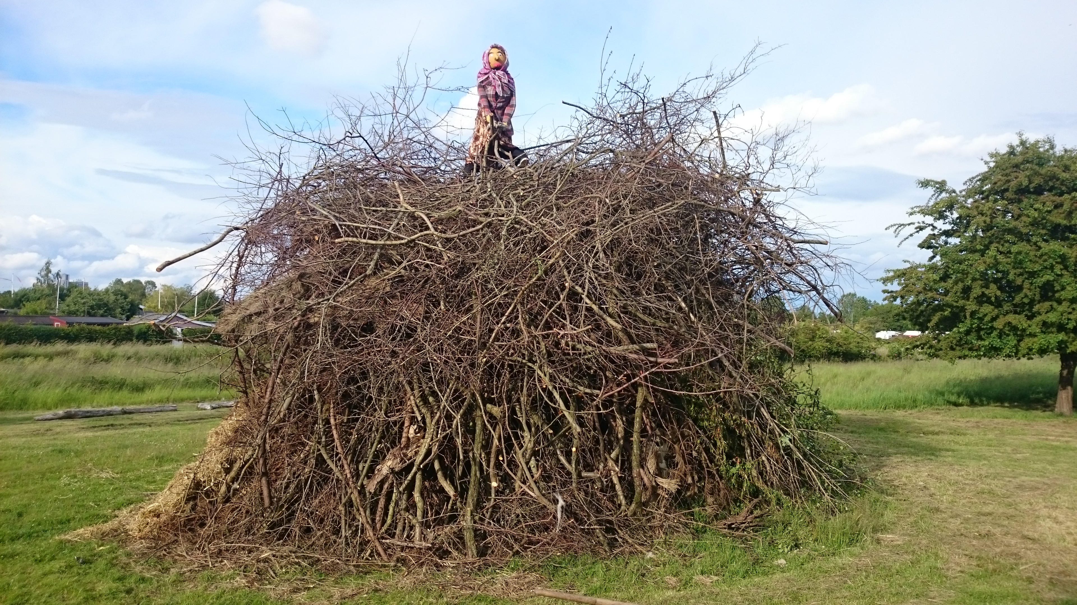
Aflyst 2023 Det Grønne team.
Aflyst 2023
Aflyst2023
Aflyst 2023
Aflyst 2023 Det Grønne team.
Sankt Hans Aften
Grundejerforeningen Brandsbjerg Nord.

Slide 2
Grundejerforeningen BRANDSBJERG NORD Ejby d 11 juni 2022
Sankt Hans aften, Torsdag d 23 juni 2022
I år vil der blive afholdt Sankt Hans aften på festpladsen
Bålet tændes kl. 20:30
Grillen Tændes kl.19,30 og der vil være mulighed for at bage snobrød
Foreningen giver pølser og brød. Vin vand og øl kan købes på pladsen
Rødvin pr glas 10Kr. Hvidvin pr glas 10Kr. Vand 10Kr. Øl 10Kr.
NB Husk mønter til betaling
Af hensyn til indkøb vil vi være glade for tilmeldelse senest mandag den 20 juni, Tilmelding er ingen betingelse.
Tilmelding til svenaage@brandsbjergnord.dk eller tlf. 24270766 sms 24270766
Eller aflever slippen i postkassen Ejbydalsvej 191.
Tag gerne familie og venner med, så vi kan få en god Sankt Hans.
Med venlig hilsen.
Bestyrelsen.
-----------------------------------------------------------------------------------------------------------------------------------------------------------
Sankt Hans Aften Tilmelding
Vi vil gerne deltage.
Antal børn: Antal voksne: Hus Nr:

